Slide 1
Dějepis 9. třída
Mgr. Ivana Zelenková
16.2.2015
Železná opona,
studená válka

Slide 2
Železná opona
- r. 1946 – prohlášení Churchilla (britský premiér) o „Spuštění železné opony“, rozdělení Evropy na východní a západní blok.
- po 2 letech pováleč. vzrůstu nastala hospodářská krize – komunisté využili situace k vyvolání sociálního neklidu a podkopání demokracie.
- V roce 1947 byli komunisté z vlád Francie Itálie odstraněny, ale zhroucení evropského hospodářství to neodvrátilo.
- Spojené státy proto v červnu 1947vyhlásili tzv. . „Marshallův plán“ (Goorge C. Marshall)-program hospodářské pomoci Evropě.

Slide 3
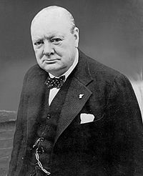
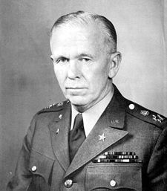
Winston Churchill

Slide 4
- Marshallův plán byl nabídnut všem evropským zemím včetně SSSR, podmínka – spolupráce a pravdivá informovanost.
- Stalin na toto nepřistoupil a předpokládalo se , že to nepovolí ani evr. zemím východního bloku ( Polsko a Československo měli zájem).
- americkou nabídku přijalo 16 zemí střední a východní Evropy i okupační zóny Německa.
- V letech 1948-1952 poskytlo USA pomoc zemím v podobě strojů, potravin, hnojiv a peněz- západní Evropa – cesta prosperitě a rozvoji.

Slide 5
- Stalin upevňoval svou vládu nad východní Evropou- komunisté strhli moc na sebe- likvidace polit. odpůrců – totalitní model sovět. typu.
BERLÍNSKÁ BLOKÁDA – VZNIK DVOU NĚMECKÝCH STÁTŮ
- Politika SSSR při tvorbě demokratického Německa donutila USA, Velkou Británii a Francii obnovit demokracii alespoň v části Německa.
- Moskva reagovala hrozbou síly- červenec 1948 – uzavřela Rudá armáda přístupové cesty k Západnímu Berlínu- blokáda Berlína.

Slide 6
- Západní mocnosti musely zásobování Berlína provádět letecky (léky, potraviny, uhlí…) – červen 1949 – blokáda ukončena.
- září 1949 vyhlášena Spolková republika Německo. Říjen 1949 vyhlásil SSSR zbytek Německa-Německou demokratickou republikou.
- Centrum NDR – Východní Berlín, centrum SRN –Západní Berlín.

Slide 7
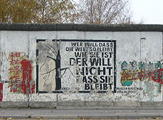
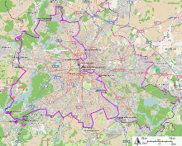
Berlínská zeď
Berlínská hranice s přechody

Slide 8
STUDENÁ VÁLKA
- Studená válka = období napětí v mezinárodních vztazích. Hlavní soupeři – USA a SSSR- obě země nejvíce vyzbrojené- supervelmoce.
- Termín „studená“ – navzdory napětí si byly obě země vědomé katastrofálních důsledků případného konfliktu –nedošlo ke konfliktu.
- Od r.1945 vzrostla ničivá schopnost – jaderné zbraně (1945-Hirošima), SSSR- první atom. zbraň-1949, později i Velká Británie, Čína, Francie.
- Závody ve zbrojení, termonukleární zbraně- možnost zničení světa.

Slide 9
- Závody ve zbrojení postihly hospodářsky více východní blok - konflikt mezi komunistickými a demokratickými státy- usmíření nebylo možné.
- Z komunistických států prchalo velké množství emigrantů, soupeření zasáhlo všechny oblasti lidského života- vědu, techniku, kulturu,sport.
- Komunistické země: propaganda–polopravdy a lži o západních zemích, 40.léta založení rozhlasových stanic – Svobodná Evropa,Rádio Svoboda.
-rozdělena byla i Asie – Korea, komunismus-Čína,Japonsko –demokracie.

